Slide 1
ТЕАТРАЛИЗОВАННАЯ ДЕЯТЕЛЬНОСТЬ В РАЗВИТИИ ДЕТЕЙ ДОШКОЛЬНОНОГО ВОЗРОСТА Беседа с родителями в старшей группе «Улыбка»
Государственное образовательное учреждение детский сад № 2504
Воспитатель группы Осипова О.Ф.
г. Москва
2013г.

Slide 2
Дошкольное детство – благопритятный период развития творчества и способностей детей
«Чтобы веселиться чужым весельем и сочувствовать чужому горю, нужно уметь с помощью воображения перенестись в положение другого человека, мысленно стать на его место». (Б. М. Теплов)
Цель беседы: познание мира через театр, формирование у детей и родителей интереса к театру и совместной театральной деятельности, развитие актёрских и творческих способностей, обогащение словарного запаса слов.

Slide 3
Задачи проекта: - укреплять физическое и психическое здоровье малышей; обеспечивать эмоциональное благополучие; - расширять кругозор детей, создавать атмосферу радости и удовольствия, - воспитывать чувства симпатии к сверстникам, формировать единый детско-взрослый коллектив; - развивать психические процессы детей, познавательные способности; развивать мелкую моторику; - воспитывать интерес к разнообразию человеческих отношений; - расширять опыт ориентировки в окружающем, обогащать детей разнообразными сенсорными впечатлениям; - развивать творчество и креативность участников проекта; - формировать коммуникативные навыки детей, способствовать успешной адаптации в коллективе; - развивать творческие способности детей; - прививать детям первичные навыки в области театрального искусства (использование мимики, жестов, голоса, кукловождение); - заинтересовать родителей в приобретении, изготовлении разных видов декораций, костюмов, игрушек и дать сведения о способах обыгрывания дома с детьми.

Slide 4
Формы работы по проекту работа с детьми: 1. Чтение и рассматривание художественной литературы (потешки, прибаутки, шутки); 2. Проведение сюжетно-ролевых игр; 3. Пополнение предметно - развивающей среды группы; 4. Опытно – экспериментальная деятельность; 5. Проведение выставок; 6. Театрализованные представления. работа с родителями: 1. Подбор художественной литературы; 2. Изготовление игрушек, костюмов, декораций; 3. Выполнение творческих заданий (выставки); 4. Совместная опытно – экспериментальная деятельность; 5. Консультации (папки – передвижки); 6. Анкетирование.

Slide 5
Развитие детей в театрализованной деятельности
Испокон веков театр всегда завораживал зрителей. Театральная игра – это исторически сложившееся общественное явление, самостоятельный вид деятельности, свойственный человеку.

Slide 6
Театрализованная деятельность позволяет решить многие воcпитательно-образовательные задачи. Через образы, краски, звуки дети знакомятся с окружающим миром во всем его многообразии. Работа над образом заставляет их думать, анализировать, делать выводы и обобщения. В ходе освоения театрализованной деятельности происходит совершенствование речи. Этому во многом способствует работа над выразительностью реплик персонажей, собст­венных высказываний. Легко и естественно активизируется словарь ребенка, совершенствуется звуковая культура речи, ее интонационный строй. Исполняемая роль, произносимые реплики ставят дошкольника перед необходимостью ясно, четко, понятно изъясняться. Соответственно улучшается диалогическая речь, ее грамматический строй. Она также позволяет формировать опыт социального поведения ребенка благодаря тому, что каждое литературное произведение или фольклорная сказка имеют нравственную направленность, т.к. участвуя в постановке, ребенок не только усваивает духовные ценности, но и выражает свое собственное отношение к добру и злу. Театрализованная деятельность давно признана особым терапевтическим средством, поскольку позволяет дошкольнику решать многие проблемы опосредованно от лица какого-либо персонажа. Это помогает преодолевать робость, неуверенность в себе, застенчивость. Таким образом, театрализованные занятия помогают не только решать многие образовательные задачи, но и сохранять эмоциональный комфорт в условиях социального окружения.

Slide 7
Рекомендации:
Организовывая кукольный театр дома, следует помнить, что он является не только средством развлечения. Но имеет и большое воспитательное значение. Поэтому нужно серьезно относиться к подбору репертуара, учитывать интерес ребенка. Его возраст и развитие. Малыши любят спектакли с простым, ясным и забавным сюжетом, знакомыми персонажами и благополучным концом. Пьесы должны быть увлекательными и в то же время развивать фантазию ребенка, способствовать формированию положительных черт характера. Хорошо, если в спектаклях показываются образцы дружбы, товарищества, взаимопомощи.
Для организации домашнего кукольного театра можно использовать игрушки и куклы, выпускаемые промышленностью, но наибольшую ценность имеют игрушки, изготовленные родителями совместно с детьми.
Виды кукольного театра:
Настольный, теневой, пальчиковый, варежковый, перчаточный, тростевый, би-ба-бо, напольный (куклы - марионетки), театр живой куклы (ростовые куклы) и др.

Slide 8
Постановка сказки «Колобок». Младшая группа.

Slide 9
Представление сказки «Курочка - ряба» детьми средней группы

Slide 10
Сказка «Айболит» – ложковый театр

Slide 11
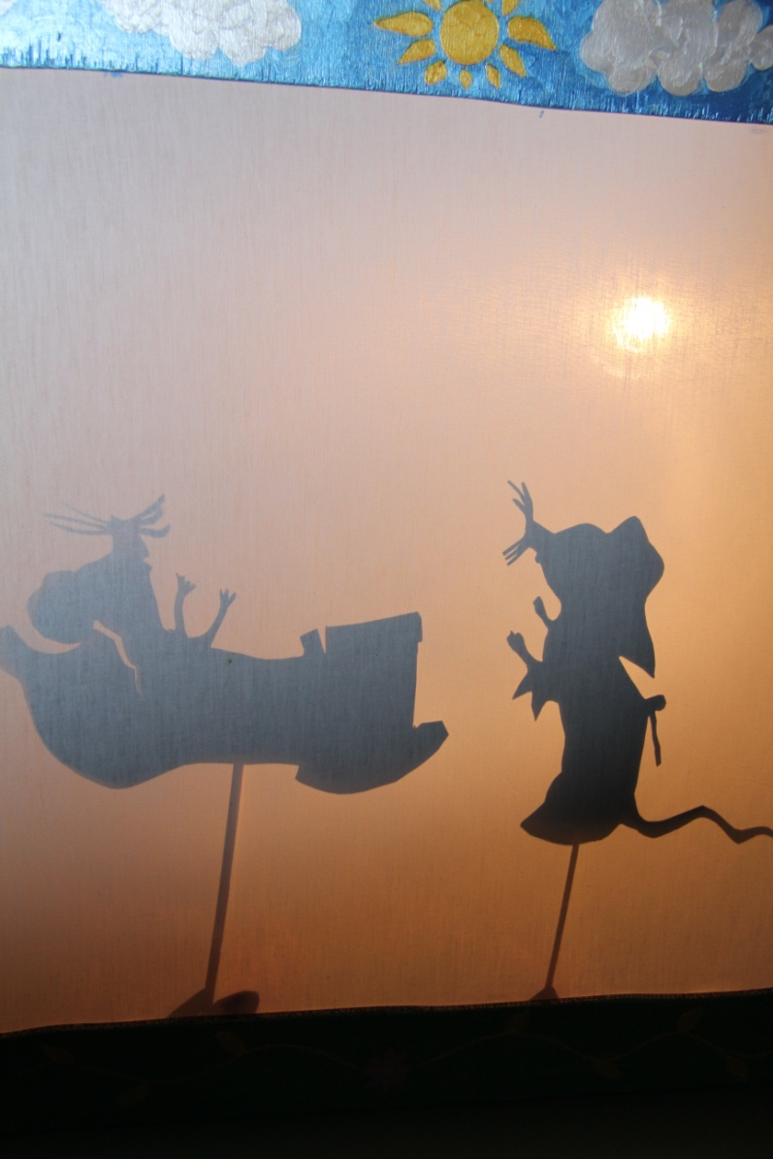
Показ теневого театра малышам

Slide 12
Окончание презентации
Спасибо за внимание, до новых встреч

